Slide 2
РИСКИ И ПРОГНОЗ НА 2015
- - - - - - - - - - - - - - - - - - - - - - - - - - - - - - - - - - - - - - - - - - - - - - - - - - - - - - - - - - - - - - - - - - - - - - - - - - - - - - - - - - -
Качество автомобилей вторички находится в плачевном состоянии
Автомобили продаются физ. лицами через различные онлайн ресурсы
Уровень мошенничества при страховании или сдаче через трейдин растет
Растут расходы на урегулирование КАСКО и ОСАГО
Непонятность прогноза продаж первичного и вторичного рынка
РИСКИ растут
Что делать?

Slide 3
РЕШЕНИЕ - INFOVIN
- - - - - - - - - - - - - - - - - - - - - - - - - - - - - - - - - - - - - - - - - - - - - - - - - - - - - - - - - - - - - - - - - - - - - - - - - - - - - - - - - - - -
Infovin – это первый федеральный российский on-line сервис проверки истории автомобиля по его VIN-коду, включающий информацию о страховой истории автомобиля, историю владения и регистраций.
Проект создан с целью повышения эффективности борьбы с мошенничеством при покупке-продаже транспортных средств, а так же с целью увеличения прозрачности бизнеса СК И ПЛОЩАДОК ТРЕЙДИН.
История регистраций + угоны
История страховых урегулирований
История прохождения гос ТО
Отчет о рыночной стоимости и прогноз стоимости владения авто (для физ лиц и лизинговых компаний)
Информация о комплектации авто от производителя
Информация об ограничениях владения
Для Автовладельца
Для Профессионала

Slide 4
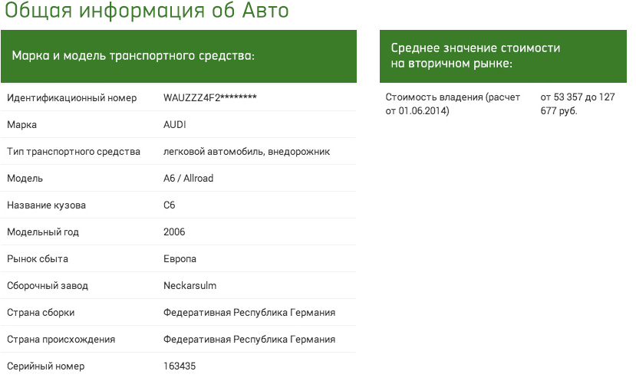
ОТЧЕТ INFOVIN.RU
- - - - - - - - - - - - - - - - - - - - - - - - - - - - - - - - - - - - - - - - - - - - - - - - - - - - - - - - - - - - - - - - - - - - - - - - - - - - - - - - - - - -
1

Slide 5
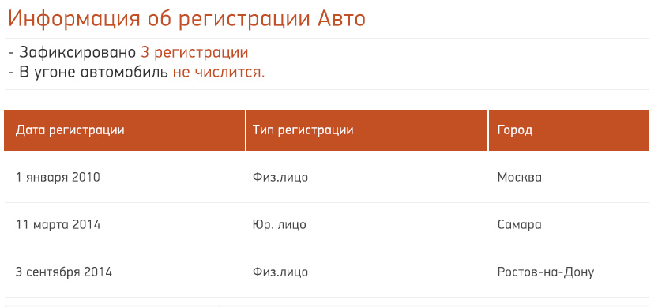
ОТЧЕТ INFOVIN.RU
- - - - - - - - - - - - - - - - - - - - - - - - - - - - - - - - - - - - - - - - - - - - - - - - - - - - - - - - - - - - - - - - - - - - - - - - - - - - - - - - - -
2

Slide 6
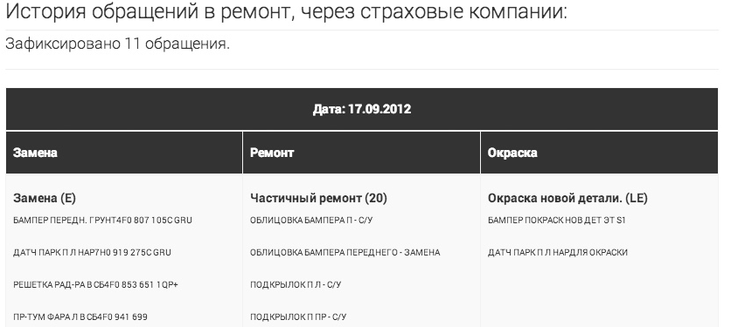
ОТЧЕТ INFOVIN.RU
- - - - - - - - - - - - - - - - - - - - - - - - - - - - - - - - - - - - - - - - - - - - - - - - - - - - - - - - - - - - - - - - - - - - - - - - - - - - - - - - - -
3

Slide 7
ПАРТНЕРЫ INFOVIN.RU
- - - - - - - - - - - - - - - - - - - - - - - - - - - - - - - - - - - - - - - - - - - - - - - - - - - - - - - - - - - - - - - - - - - - - - - - - - - - - - - - - - - -

Slide 8
РЕШАЕМЫЕ ЗАДАЧИ
- - - - - - - - - - - - - - - - - - - - - - - - - - - - - - - - - - - - - - - - - - - - - - - - - - - - - - - - - - - - - - - - - - - - - - - - - - - - - - - - - - - -
ДЛЯ СТРАХОВЫХ КОМПАНИЙ
Снижение рисков при страховании
ДЛЯ БАНКОВ
Снижение рисков при кредитовании
ДЛЯ ПЛОЩАДОК СЕКОНД ХЕНД
Снижение рисков покупки неликвида, а так же заведомо аварийных / восстановленных авто
Infovin предоставляет комплексную информацию о РИСКАХ на рынке авто РФ.

Slide 9
ВОПРОСЫ
- - - - - - - - - - - - - - - - - - - - - - - - - - - - - - - - - - - - - - - - - - - - - - - - - - - - - - - - - - - - - - - - - - - - - - - - - - - - - - - - - - -
Спасибо!
Максим Брегер
+7 (926) 526-83-57
mb@avtology.ru

